Slide 1

Chào các em tham gia tiết học hôm nay
MÔN: Tiếng Việt
LỚP 1
Giáo viên giảng dạy:
Trường:

Slide 2
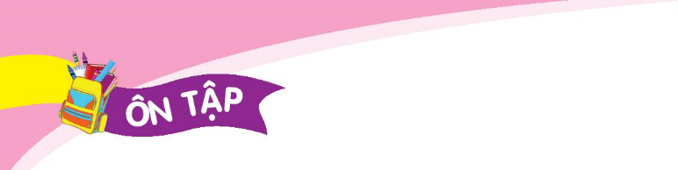

Slide 3


Slide 4

Bạn giỏi quá

Slide 7


Slide 9
Bạn giỏi quá

Slide 10




Chào các em
Hẹn gặp lại các em

